Slide 1
Pygame проект
Автор Терентьев Илья

Slide 2
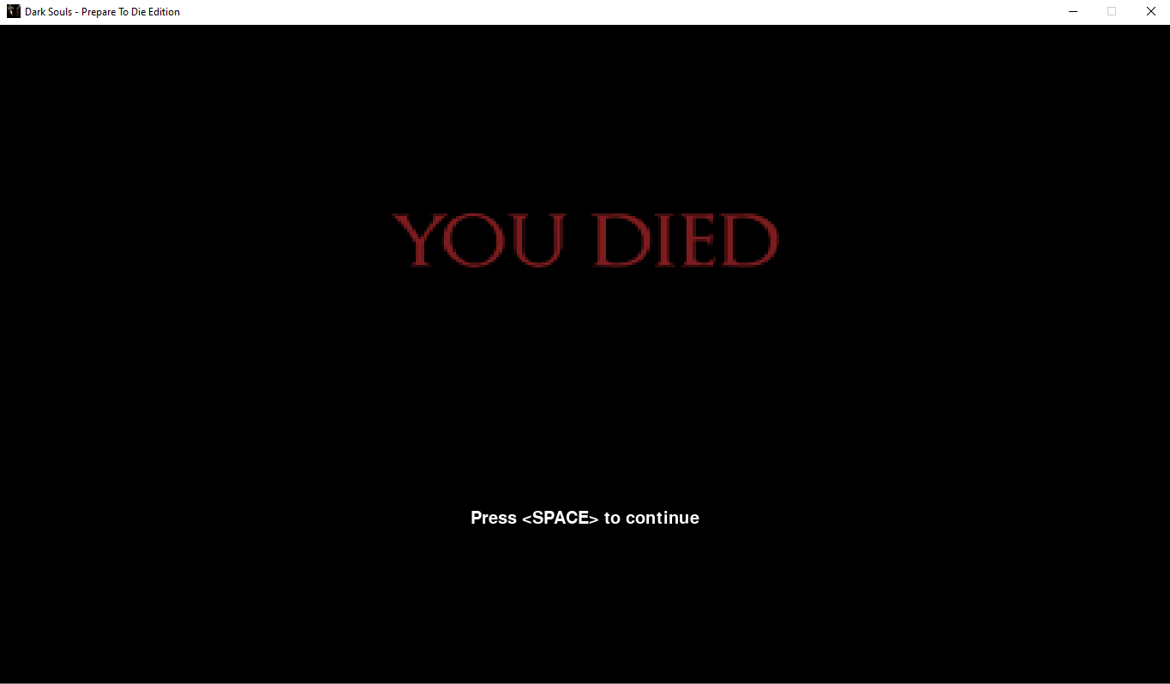
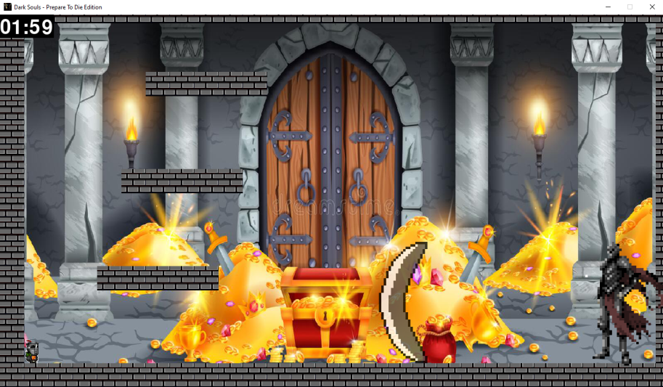
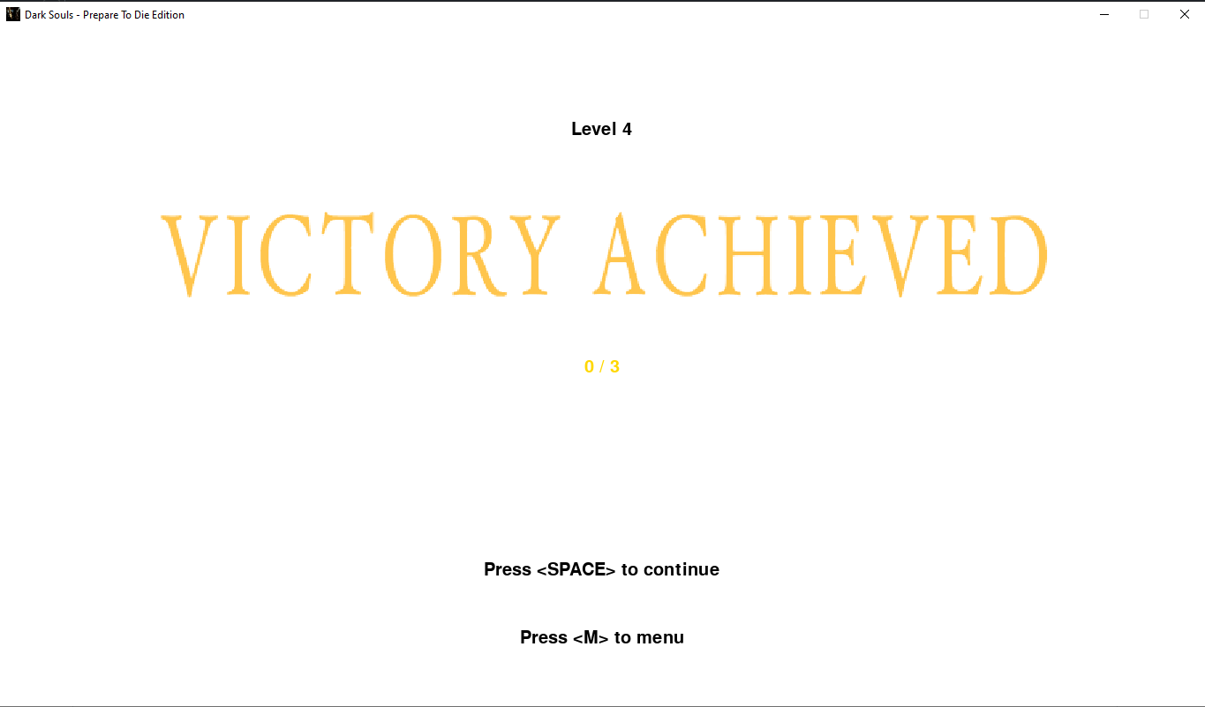
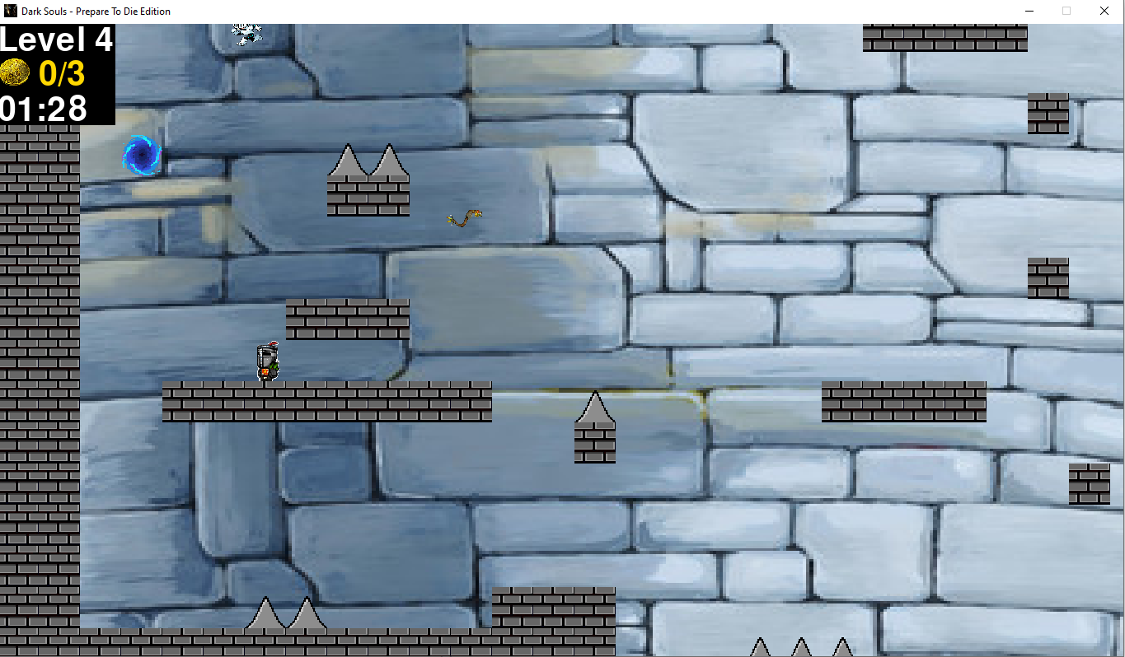
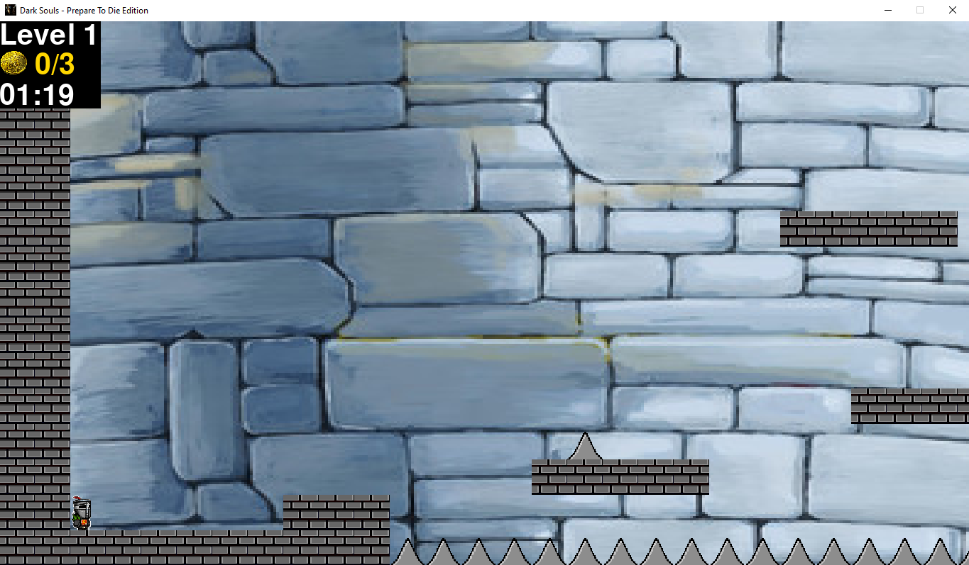
Визуал

Slide 3
Для создания использовалисть библиотеки:
pygame - для создания игры
pygame-menu - для создания меню
pyganim - для анимаций персонажей
Особенности геймплея:
Для передвижения используются кнопки A, D, W(SPACE)
В игре 6 уровней и скрытый Босс-уровень, который открывается после сбора всех монет.

Slide 4
В будущем хотелось бы добавить больше разнообразных уровней,
монстров и более красивые спрайты

